Slide 1

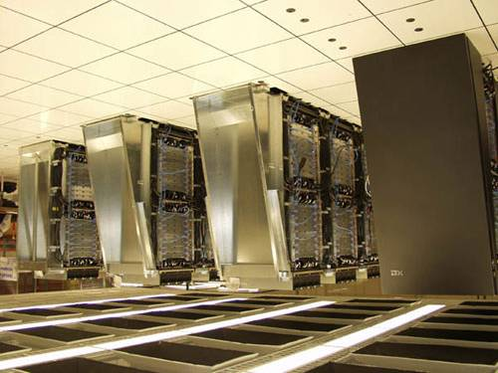
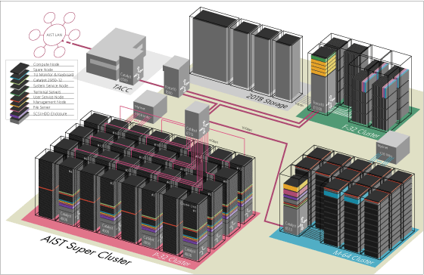

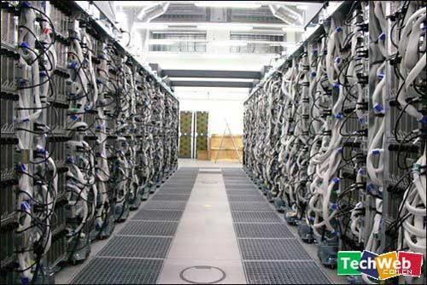
Linux应用基础
《并行计算基础》
Linux与并行计算简介

Slide 2
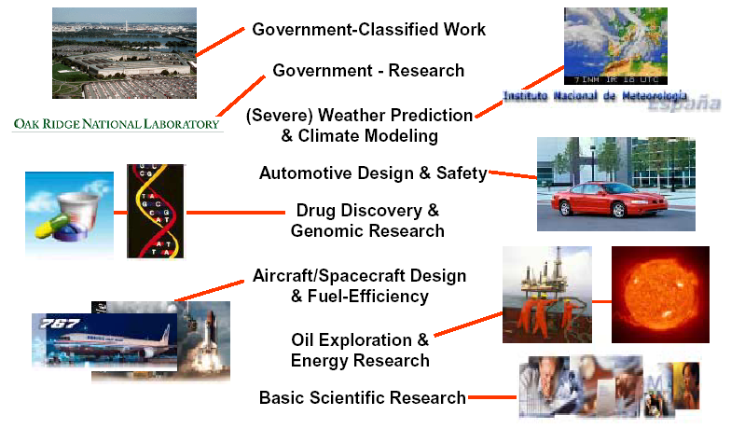
并行计算 －－应用需求

Slide 3
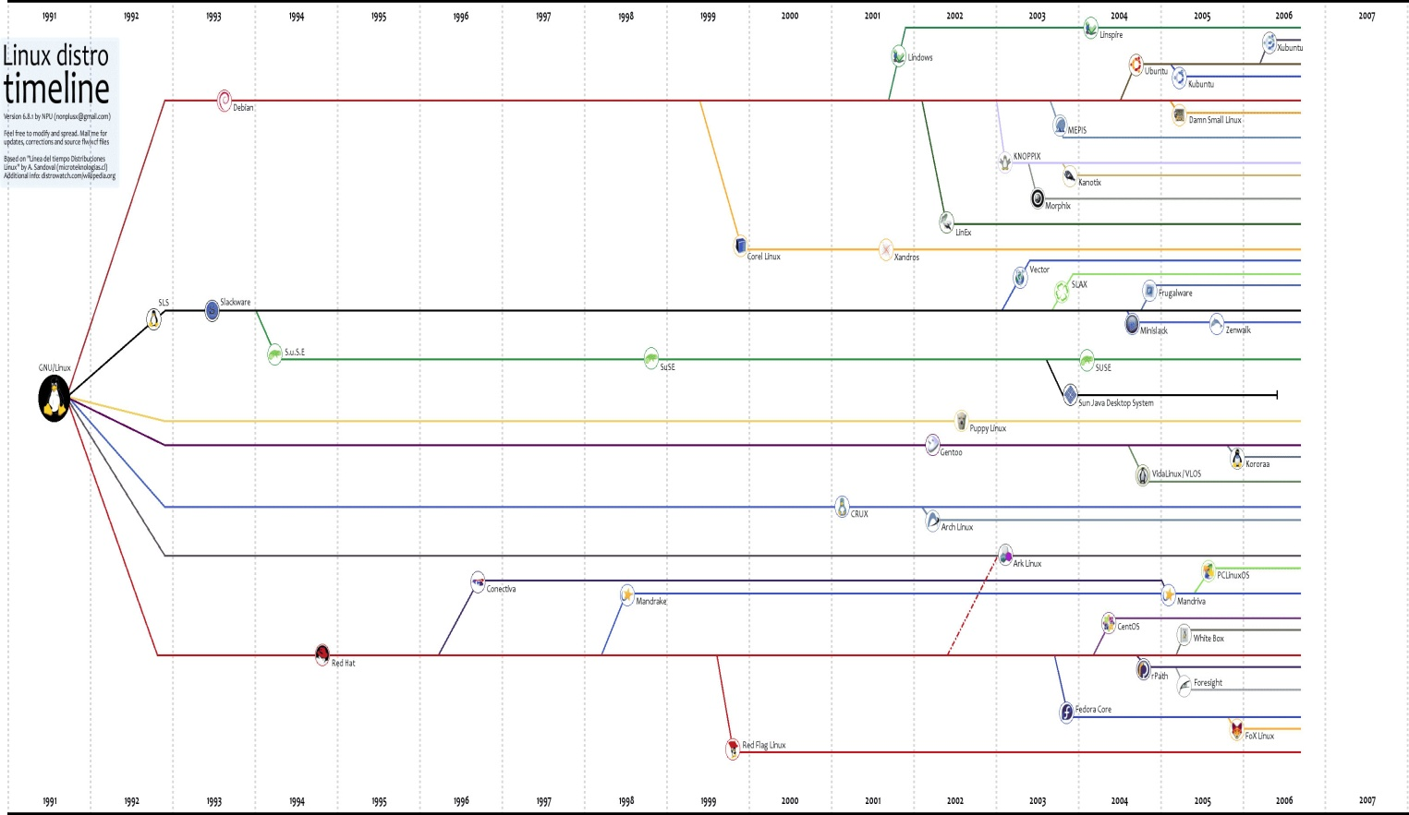
Linux在HPC领域的优势
硬件要求 低 并行代码 多
软件成本 低 开源工具 多
维护成本 低 可定制性 好

Slide 4
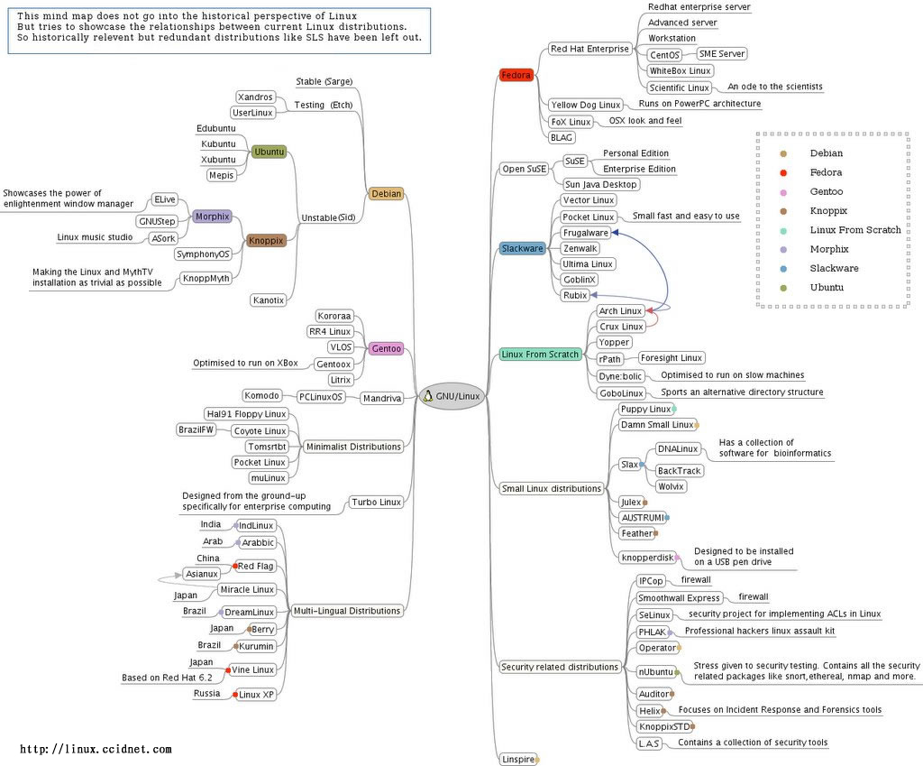
Linux在HPC领域的劣势
发行版本太多
推广普及不够

Slide 5
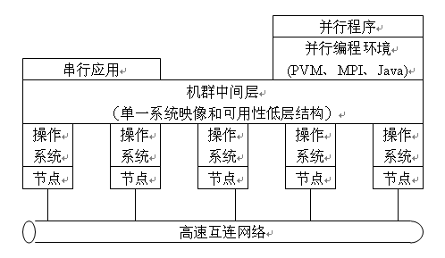
集群系统体系结构

Slide 6
采用Linux来搭建集群系统
基本流程
对头结点/管理结点
操作系统安装
集群服务配置
对每个计算结点
操作系统安装
集群服务配置
集群系统联调

Slide 7
Linux的七种工具
Linux的七种工具（RedHat）
dd：操作系统克隆
rsh：远程登录、执行
mpich：并行编程和运行环境
nfs：网络共享文件系统
ntp：集群时间同步
nis：集群帐号同步
openpbs：作业调度系统

Slide 8
七种工具之一：dd
操作系统克隆
echo scsi add-single-device 0 0 1 0 > /proc/scsi/scsi
Host: scsi0 Channel: 00 Id: 01 Lun: 00
dd if=/dev/sda of=/dev/sdb bs=4096
if：系统源盘
of：系统镜像盘
bs：块大小
73GB SCSI硬盘 17分钟
要求源盘与镜像盘型号完全一致

Slide 9
七种工具之二：rsh
远程登录、执行
实现节点之间的无密码切换
打开服务rsh、rexec、rlogin
chkconfig rsh on
chkconfig rexec on
chkconfig rlogin on
/etc/init.d/xinetd restart
将所有节点名加入/etc/hosts.equiv

Slide 10
七种工具之三：mpich
并行编程和运行环境
并行编程标准
多线程库标准
Win32 API.
POSIX threads.
编译制导标准
OpenMP – 可移植共享存储并行编程标准.
消息传递库标准–最重要的并行程序设计方式
MPI
PVM

Slide 11
七种工具之四：nfs
网络共享文件系统
头节点
1.打开nfs服务
chkconfig nfs on
/etc/init.d/nfs start
2.编辑/etc/exports 假设将/public共享给其它节点
不限制用户、可读写、信任客户端、先写入内存
3.执行exportfs -a，共享/public目录
执行exportfs ，可以看到

Slide 12
七种工具之五：ntp
集群时间同步
头节点
1.设置系统时间
date -s 20071215
date -s 15:35
hwclock --systohc
2. 修改/etc/ntp.conf文件
vi /etc/ntp.conf
3. 打开ntp服务
chkconfig ntpd on
/etc/init.d/ntpd start
# -- CLIENT NETWORK -------
restrict 192.168.0.0 mask 255.255.255.0 notrust nomodify notrap

Slide 13
计算节点
1.与头节点手动同步
ntpdate node1
hwclock --systohc
2. 修改/etc/ntp.conf文件
vi /etc/ntp.conf
3. 打开ntp服务
chkconfig ntpd on
/etc/init.d/ntpd start
# --- OUR TIMESERVERS -----
restrict 192.168.0.1 mask 255.255.255.255 nomodify notrap noquery
server 192.168.0.1

Slide 14
七种工具之六：nis
集群帐号同步
头节点
1.设定NIS域名
nisdomainname dawning
echo NISDOMAIN=dawning >> /etc/sysconfig/network
2.打开NIS服务
chkconfig ypserv on
chkconfig yppasswdd on
/etc/init.d/ypserv start
/etc/init.d/yppasswdd start

Slide 15
七种工具之七：openpbs
作业调度系统
系统组成

Slide 16

NPACI Rocks
National Partnership for Advanced Computational Infrastructure (NPACI) 的Rocks软件，是和Linux操作系统捆绑的集成化的中间件系统，安装和管理都十分方便。http://www.rocksclusters.org/
NPACI Rocks软件被广泛地应用于学术和政府机构，其中包括西北大学、西北太平洋国家实验室、斯坦福大学等。

Slide 17
集群是高性能计算机的发展方向
Linux在高性能计算机中大量采用
配置Linux Cluster非常方便
采用NPACI Rocks可以大大减少工作量
End

